Slide 1
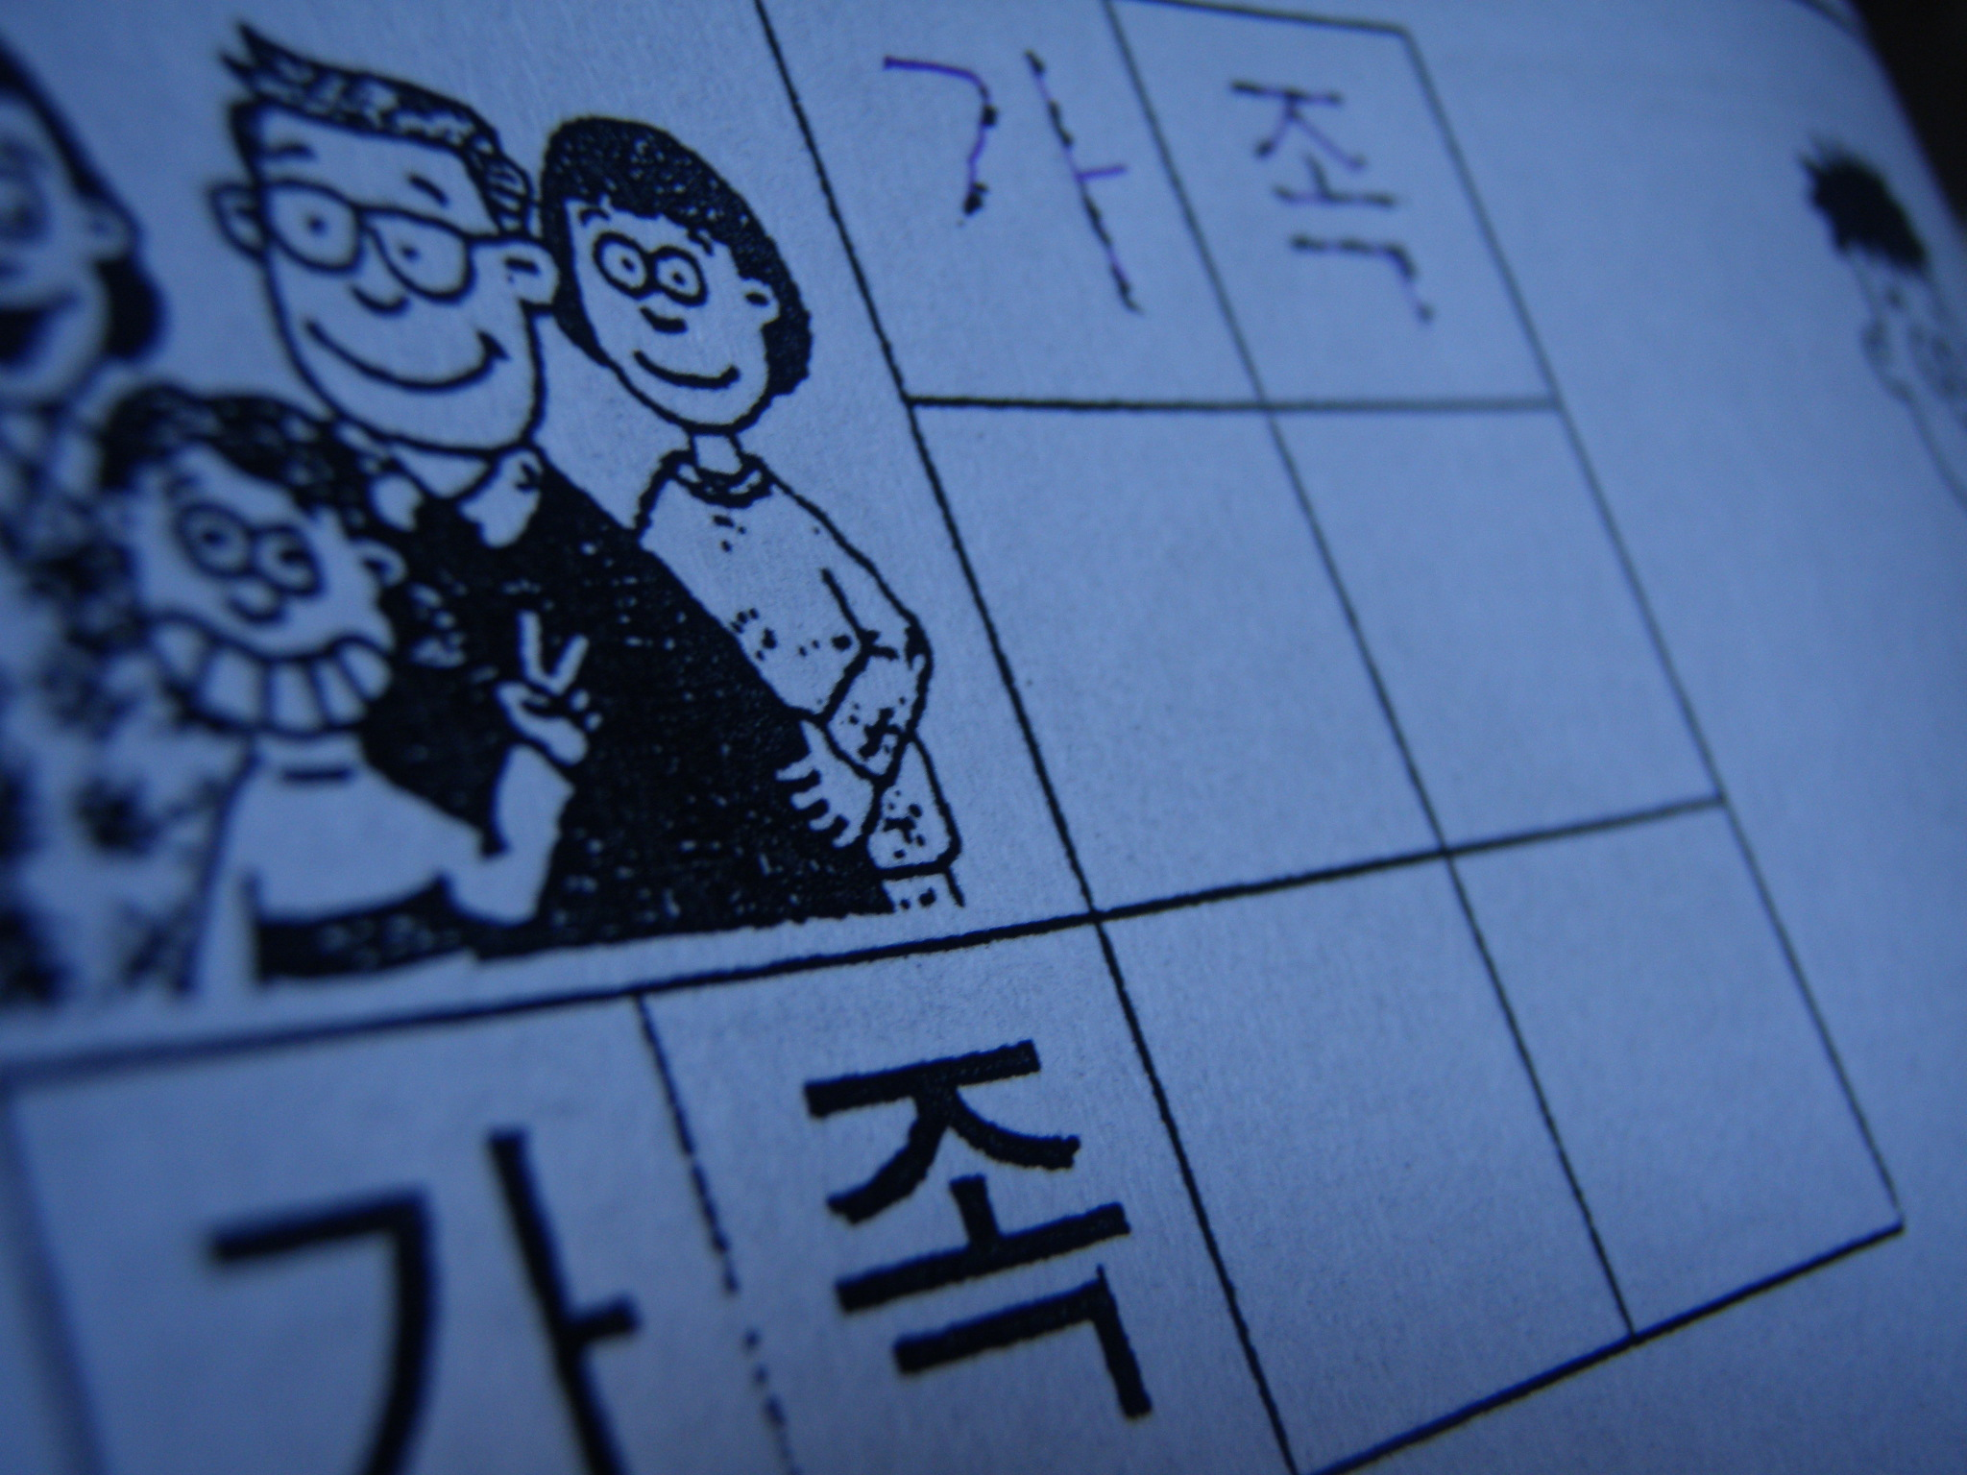
캄보디아팀
11월 활동 보고서

Slide 2
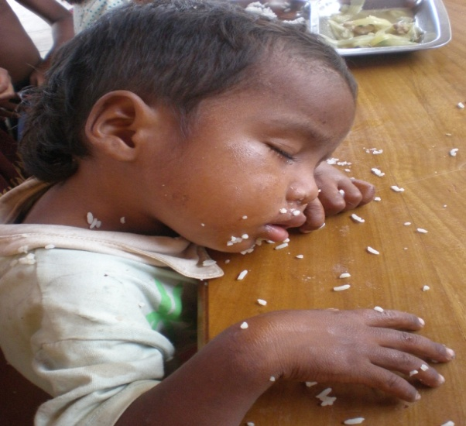
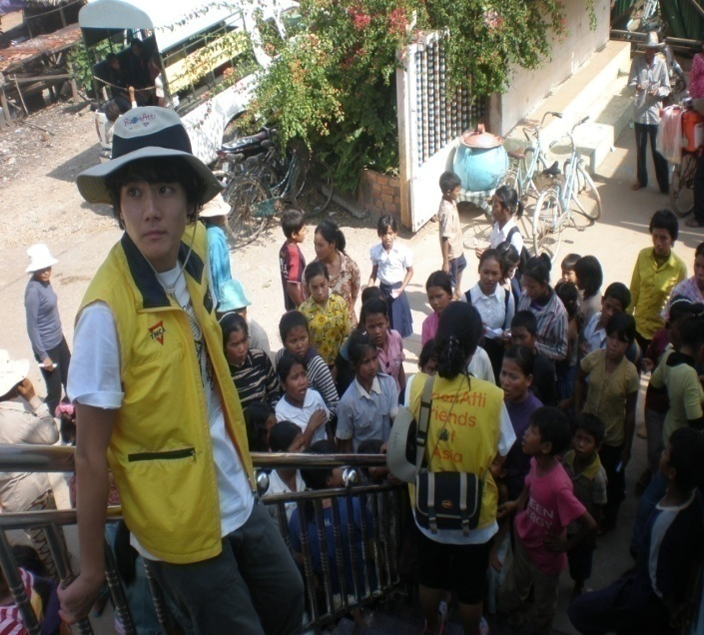
다일센터 활동
<밥퍼활동>
아이들에게 밥을 나누어주며, 아이들이 맛있게 그 밥을 먹는 모습을
보며 우리 캄팀은 오늘도 행복하게 지내고 있습니다. 지난 11월에는 이
곳 다일에 즐거운 일이 있었습니다. 아이들과 밥을 나누는‘밥퍼’공
간을 신축하는 일이었는데 팀원들 모두 보다 쾌적한 공간에서 아이들
과 밥을 나눌 수 있게 되어 기뻐하고 있습니다. 기존의 실내 식당보
다 환기가 잘 되는 야외에 식당이 마련되면서 캄보디아의 맑은 공기
를 마시며 즐거운 식사시간을 보내고 있습니다. 식당 한 켠에 자리잡
았던 빵퍼는 식당을 개조해 더 넑은 공간에서 밥퍼의 손길이 닿지
않는 곳을 위해 더 열심히 빵을 만들게 되었습니다.
이곳에서의 밥퍼 활동은 캄팀에게는 이제 일상이 되었습니다. 어찌 보면 하루하루 반복되는 활동일 수 있지만, 센터에서 만나는 아이들과 보내는 시간은 저희에게는 매일이 새로운 시간입니다. 활동이 3개월 차에 접어들면서 이곳을 떠나게 될 순간을 생각할 수 밖에 없는 저희들로서는 아이들의 웃는 얼굴과 이름을 불러주며 인사를 건네는 아이들의 목소리를 하나하나 마음에 담으며 즐겁고 한편으로는 아쉬운 일상을 보내고 있습니다.
<거저 축제>
밥퍼센터 이전식이 있던 날(11월12일) 오후, 우리는 처음으로 거저 축제를 할 수 있었습니다. 후원 받은 물품들을 마을 사람들과 나누는 이번 거저 축제는 500가정을 대상으로 실시되었습니다. 이곳에서 처음 느낀 거저 축제는 축제라고만 부르기에는 봉사자들의 숨은 노력과 현지인들의 안타까운 현실이
참 많다는 걸 느끼게 된 시간이었습니다. 다일 스텝들은 저희에게
물건을 고르는 체육관 안쪽보다는 (거저축제는 체육관 밖에서 번호
표를 받고 대기하는 사람들이 50명씩 체육관에 들어가 정해진 개수
만큼 물건을 고르는 식으로 진행됩니다.) 조금이라도 빨리 들어가 좋은
물건을 고르고 싶어하는 사람들로 가득한 바깥쪽에서 일할 때 진짜
거저축제를 볼 수 있다고 했습니다.
땀을 뻘뻘 흘리며 먼저 체육관에 들어가려고 몸싸움을 하는 모습,
번호표를 받지 못해 가짜 번호표를 만들어 오는 모습, 평소에 우리들과
친하게 지내는 현지인들이 먼저 들어가게 해달라고 보내는 눈빛들을
잊을 수 없습니다. 그러면서도 현장 질서를 위해 가짜 번호표와
안타까운 눈빛들을 외면 할 수 밖에 없었던 우리들은 축제가 끝나고 새 옷을 받아 기뻐하는 아이들을 보며 기뻐하는 한편, 그들을 그렇게 조급하게 만들 수 밖에 없었던 이곳의 현실에 대해 다시 한번 생각하게 되었습니다.
캄보디아 11월 활동 보고서
1

Slide 3
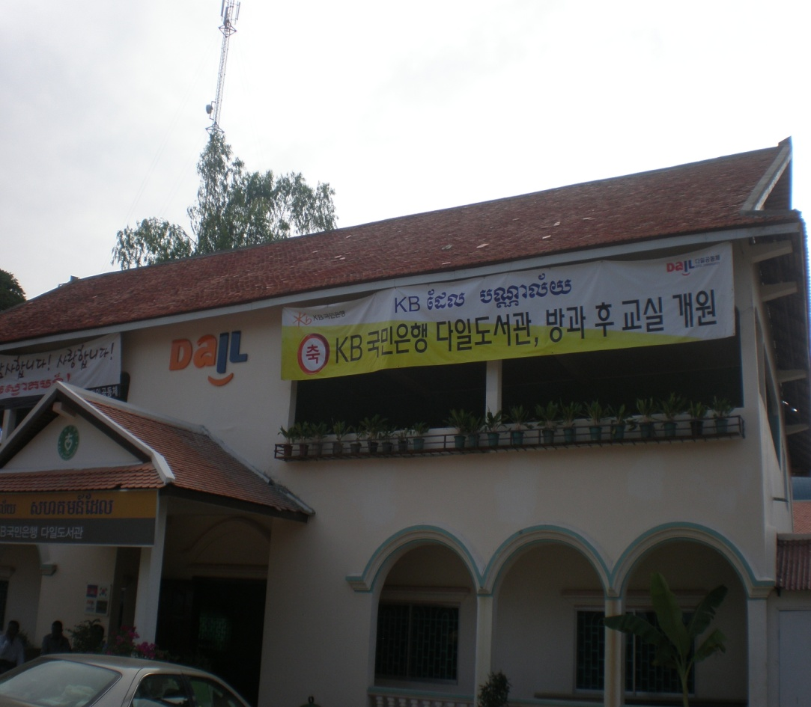
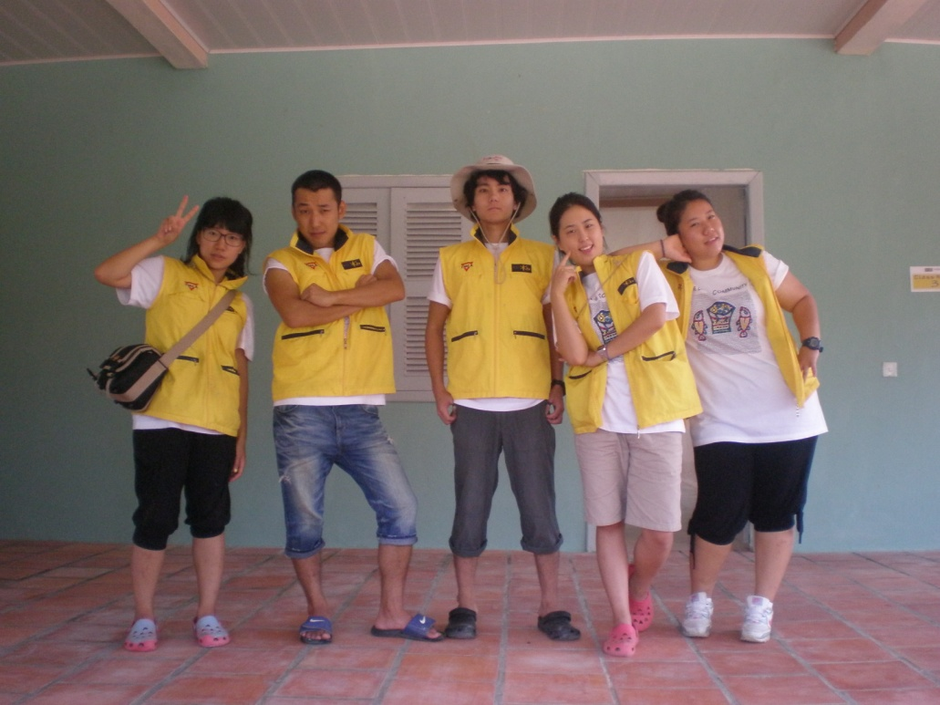
교육활동 1
<쌀라 라온아띠>
11월 17일 라온아띠 학교가 1학기를 마치고 방학을 맞이했습니다. 아띠들은 2주간의 방학을 맞아 지난 2달 동안
라온아띠 학교를 하며 정들었던 아이들과 다시 만날 새로운 2학기를 위해 열심히 준비하는 시간을 갖고
있습니다. 앞으로 2가지 변화가 있을 예정인데, 그 중 하나는 KB국민은행 도서관 2층에
3개의 방과 후 교실이 완공되어 라온아띠
학교로 이용될 계획입니다. 책상과 칠판,
천장과 전기시설이 갖추어져서 날이 어두워
진 후에도(수업이 있는 5-6시에는 전기가
꼭 필요합니다.) 아이들이 걱정 없이 공부
할 수 있게 되었습니다. 지난 1학기에는
수업 중 비가오면 체육관에 들어가서 수업을
하는 반도 있었고, 수업이 한창 일 때 전기가
끊겨 책을 읽기 힘든 경우도 있었는데, 이제
더 나은 환경에서 공부하게 될 2학기가
기다려집니다.
또 하나의 큰 변화는 프놈끄라운 중학교와 연계한 수업이 일주일에 2번씩 두 학년(7학년, 8학년)을 대상으로 실시된다는 것입니다. 지역학교와의 연계를 통해서 보다 지속적인 교육을 할 것이며, 체계적인 학생 관리가 이루어 질 것으로 기대됩니다. 라온아띠의 수업을 프놈끄라운 중학교의 정규수업 중 하나로 제안하는 과정에서 단원들은 몇 가지 고민을 하게 되었습니다. 기존의 라온아띠 학교에 다니는 아이들(특히 한국어, 영어 초급반)중 상당수가 학교를 통해 정규교육을 받지 못하는 상황이었습니다. 중학교와의 연계를 통해 수업 대상을 변경한다면, 그 아이들은 우리에게 마져 또 한번 배움의 기회를 잃게되는 상황이 벌어질거라는 안타까움을 느끼게 되었습니다. 한 학기 동안 열심히 선생님을 찾아와준 아이들이 눈에 밟혀 결국 오후에 진행되는 기존의‘쌀라 라온아띠’는 1주일에 한번씩 수업을 진행해 아이들과의 만남을 계속하기로 결정했습니다. 또한 1학기를 돌아
보며 라온아띠 학교를 찾아주는 아이들에게 우리가 얼마나
많은 것을 가르쳐 주었는지 생각해보게 되었고, 더 나은
수준의 교육이 이루어지는 2학기를 위해 노력하고 있습니다.
앞으로 도서관 2층에 마련된 교실에서는 오전과 오후
배우려는 아이들과 라온아띠 선생님들과의
행복한 수업이 쭉! 이어질 계획입니다.
캄보디아 11월 활동 보고서
2

Slide 4
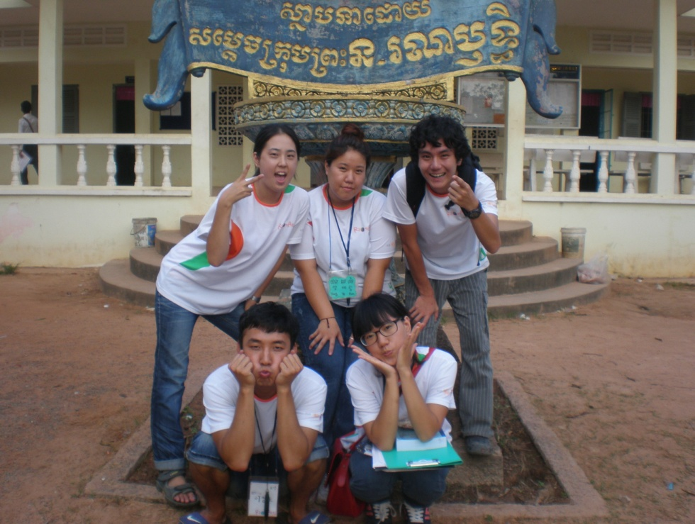
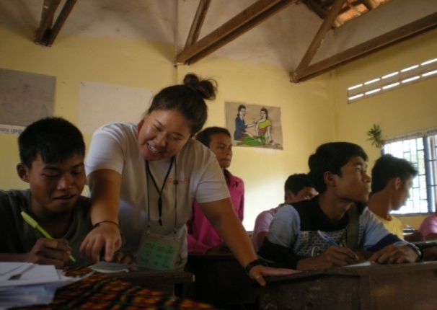
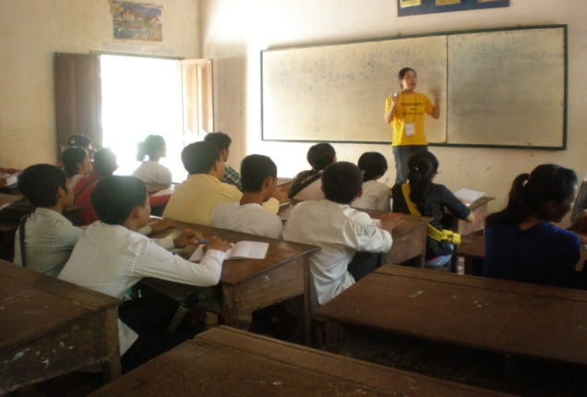
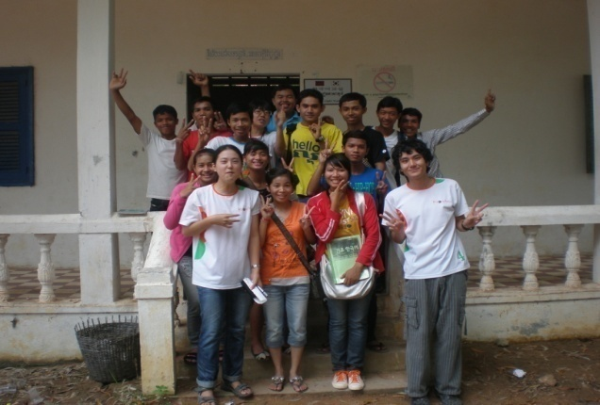
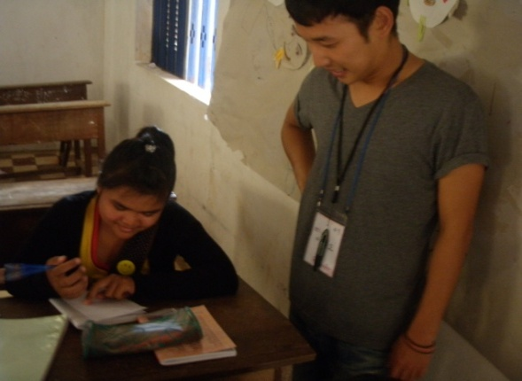
교육활동 2
<쌈다아읏 고등학교>
1주일에 한번씩 쌈다아읏 고등학교에
가는 우리들은 쌀라라온아띠나 스텝교육에서는
느끼지 못하는 새로운 경험을 하고 있습니다.
이곳에서의 고등학교는 비교적 높은 수준의 교육
에 속해서, 우리는 학생들과 영어로, 짧은 캄
보디아어로 비교적 수월하게 의사소통하고 있습
니다. 한국어를 배우고자 하는 열의도 대단합
니다. 다른 한국의 NGO를 통해서 한국어를 공
부하는 학생들부터, 고3이면 들어야하는 보충
수업을 빠지고 오는 학생들까지, 그 학생들을
보며 우리가 알고 있는 것들을 조금이라도 더
가르쳐 주고 싶다는 생각에 더 열심히 수업 준비를 하고 있습니다. 수업을 시작하게 된지 두 달째에 접어들면서, 학생들과 더 가까워지고 있는 느낌이 듭니다. 한국어를 공부하면서 궁금한 점 에 대해서 물어보는 것으로 끝나지 않고, 삶의 사소한 일들을 나누는 시간들이 매주
고등학교에 나갈 때
마다 늘어나고 있습니다.
고3 학생들이
많은 관계로 처음 학교
에서 모집했던 인원
보다는 적은수가 수업에
참여하고 있지만, 팀
원들은 많지 않은 인
원과 더 가까이서
집중적으로 공부할 수
있어 더 좋다고 생각
합니다. 간단한 회회
와 단어정리 위주의 수업을 진행했던 11월에 이어, 12월에는 한국음식을 만들며 문화와 언어를 함께 나누는 시간을 갖을 계획입니다.
학생들과 함께 하고 싶은 것들이 하나하나 늘어나는 11월이었습니다!
캄보디아 11월 활동 보고서
3

Slide 5
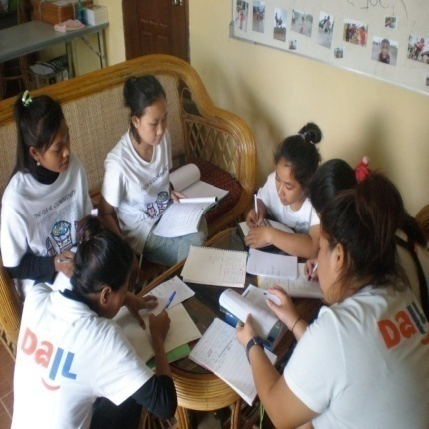
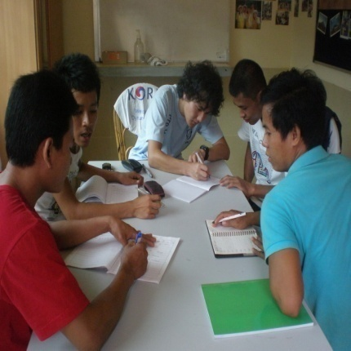
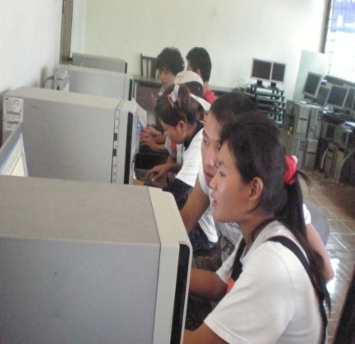
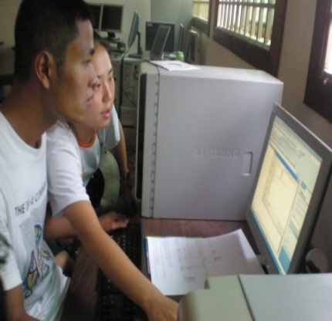
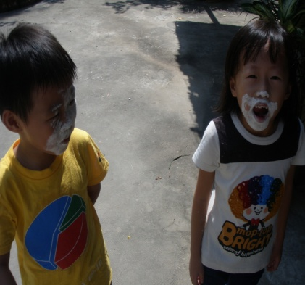
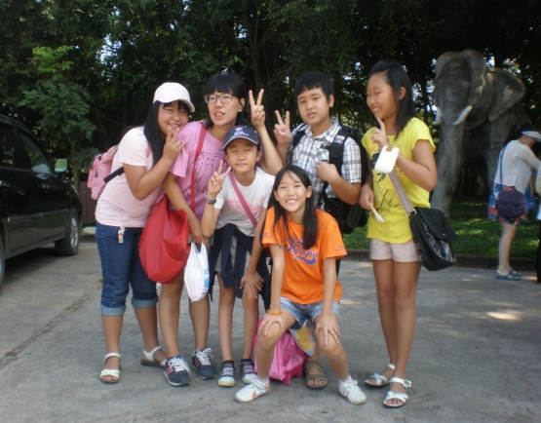
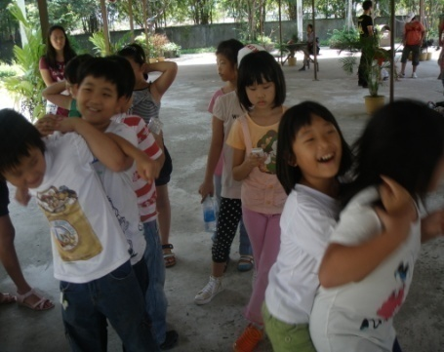
교육활동 3
<다일 스텝교육>
사랑의 열매에서 후원을 받고 있는 다일의
캄보디아인 빵퍼 스텝들은 한국어와 컴퓨터 교육 지
원이 의무화 되어있습니다. 스텝들을 교육할 인력으로
라온아띠 단원들이 결정되어, 우리는 일주일에 한번
2시간씩 수업을 진행하고 있습니다. 많은 경우에는
하루 1000개의 빵을 만들어야 하는 스텝들이 교육을
위해 모든 인원이 제 시간에 맞춰 오는 것은 쉽지
않은 일이었습니다. 그 동안 팀원들도 일로 바쁜 스텝
들을 부르기가 쉽지 않았고 컴퓨터 수업의 경우 전력
문제로 수업이 원활하지 못했습니다.
하지만 지난 11월부터는 본격적인 스텝 교육이
이루어 질 수 있었습니다. 센터 전력공사가 마무리
되면서 컴퓨터 수업이 차질 없이 이루어 질 수 있었
고 교육에 필요한 캄보디아어를 자세히 준비해 한국어 교육을 담당하는 팀원들까지 컴퓨터 교육을 보다 수월하게 돕고 있습니다. 스텝들도 보다 적극적으로 교육에 참여해 처음에는 자신 없어하고 자신은 새로운 것을 배우기에 늦었다고 생각했던 분들이 이제 조금씩이지만 알아가는 것에 기뻐하고 있습니다. 한글 교육의 경우 기본적인 회화와 빵퍼 일을 하는데 도움이 되는 단어들을 함께 공부하고 있는데, 한국인 스텝들이나 이곳을 찾는 많은 봉사자들과 조금씩 의사소통을 하면서 신기해하는 스텝들도 늘고 있습니다.
<씨엠립 한글학교>
지난 11월 첫 주에는 중간고사를 마친 한글학교 아이들과 캄보디아 민속촌으로 소풍을 다녀왔습니다. 더운 날씨에도 지칠 줄 모르는 아이들, 우리들의(어쩌면 모든 사람들의) 관심이 항상 필요한 아이들과 함께 보낸 소풍은 어릴 때 좋기만 했던 그런 소풍과는 조금 다른 느낌이었습니다. 물론 즐거웠습니다:) 소풍 이후의 11월에는 다시 마음을 다잡고 기말고사를 위해 열심히 달려가고 있습니다.
캄보디아 11월 활동 보고서
4

Slide 6
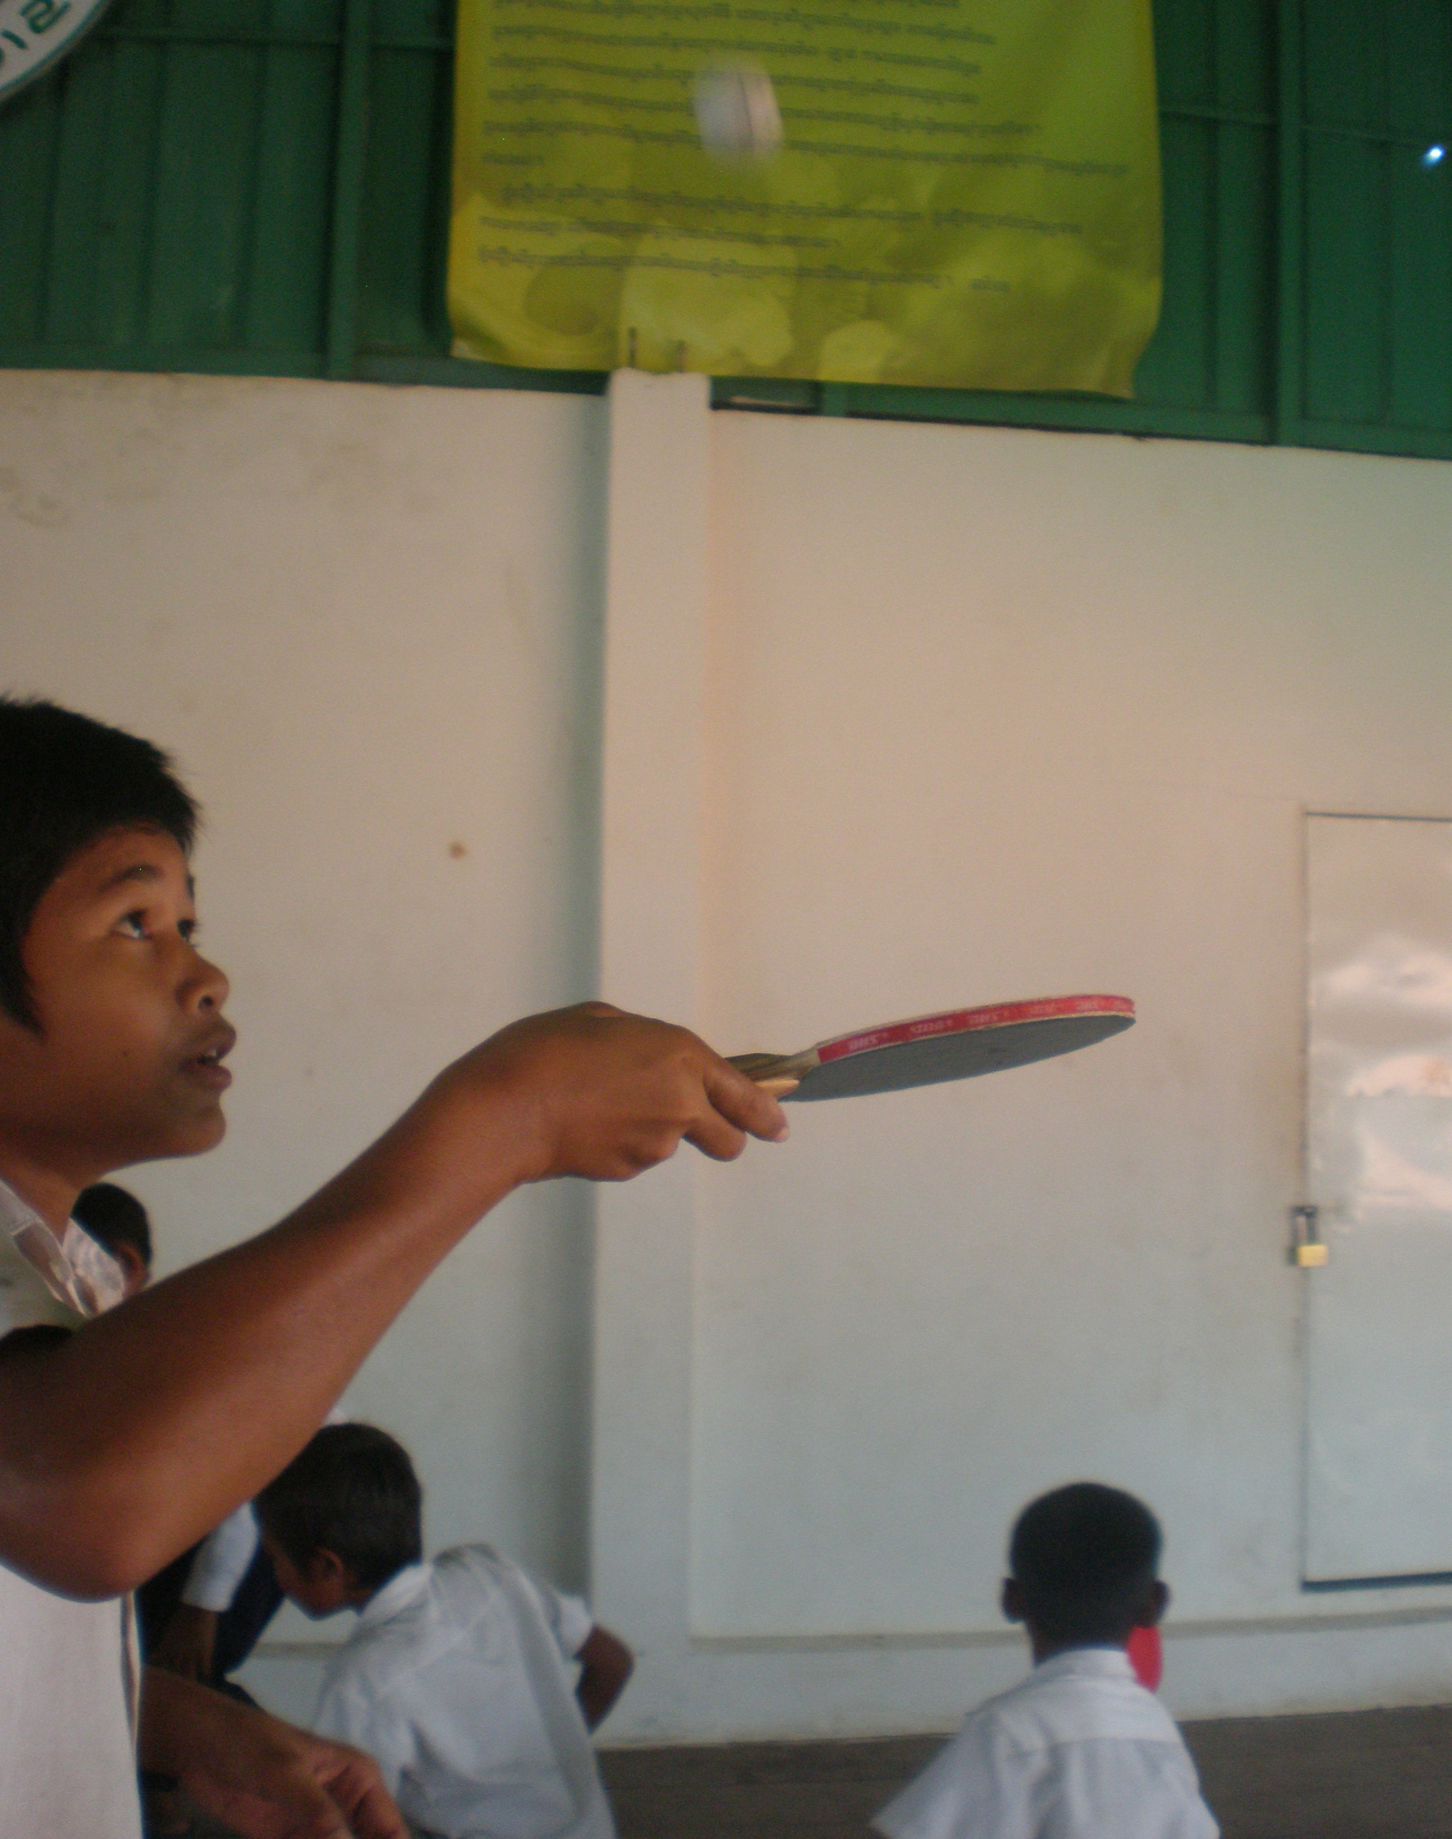
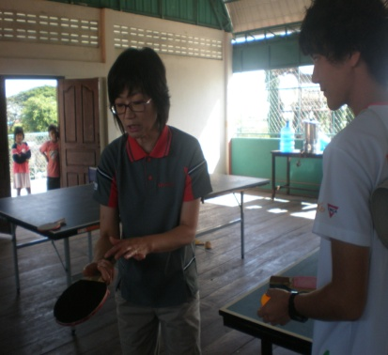
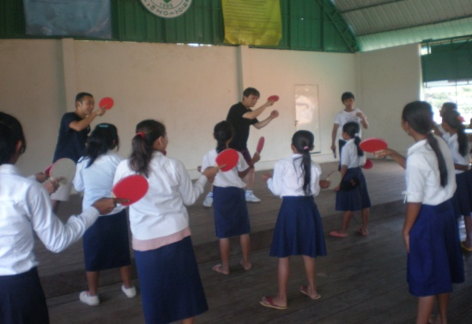
라온아띠 프로젝트 1.탁구교실
캄보디아 다일 공동체에 성호영 전 청소년 탁구 국가대표 감독님과 국가대표 출신 코치님(감독님 사모님)이 다녀가셨습니다. 11월 중순 1주일 동안 이곳에서 봉사활동을 하고 돌아가셨는데, 그 기간 동안 프놈끄라운 중학교 학생들을 대상으로 탁구 교실을 열어주셨습니다. 라온아띠 캄보디아 팀은 이 기간 동안 탁구 교실을 돕고 감독님이 떠나신 뒤에 아이들과 함께 탁구교실을 이어 나갈 수 있도록 감독님과 코치님께 특별 훈련을 받게 되었습니다. 감독님이 오신다는 소식을 한달 전에 들은 팀원들은 숙소에서 틈틈이 탁구연습을 해왔는데, 이 기간동안 감독님과 코치님께 자세교정도 받고 캄보디아의 더운 날씨에 땀을 뻘뻘 흘리며 열심히 탁구연습을 했습니다.
감독님께서 너무나 친절하게 그리고 재미있게 탁구를 배울 수 있도록 도와주신 덕분에, 두 분의 뒤를 이어서 아이들과 탁구교실을 이어 나갈 만큼 팀원들의 실력이 향상되었습니다. 짧은 기간을 마치고 아쉬워 하시며 돌아가셨지만(사실 저희들이 더 아쉬워했습니다.) 우리는 이곳에 남아 지속적으로 아이들과 탁구를 통해 즐거운 시간을 보낼 수 있을 거라 기대합니다. 라온아띠와 함께하는 탁구교실은 12월 6일 부터 매주 월요일 오전에 진행될 계획입니다. 뿐만 아니라 체육관에 탁구대를 설치해서 센터 주변 아이들이 언제든지 찾아와 운동할 수 있도록 개방해 놓고 있습니다.
같은 기간동안 아이들의 탁구교육은 미국에서 오신 황학성 선교사님이 담당해주셨습니다.
미국에서도 탁구 사역을 하시는 분이신데, 많은 아이들을 연습시켜 주시고 앞으로 우리 팀원
들과 함께 탁구교실을 만들어갈 12명의 학생들을 선발하신 뒤 탁구채와 공까지 선물로
주셨습니다. 더운 날씨 속에서도 탁구와 아이들에 대한 열정으로 비행일정을 조절해
3일이나 더 탁구교실을 이끌어 주셨습니다.
세분의 선생님과 함께하는 탁구교실은 끝났지만 처음 탁구를 접해 신기해하는
아이들이 계속해서 운동하며 건강하게 자라날 수 있도록 라온아띠와 함께
하는 탁구 교실은 12월에도 쭉~ 이어질 계획입니다.
캄보디아 11월 활동 보고서
5

Slide 7
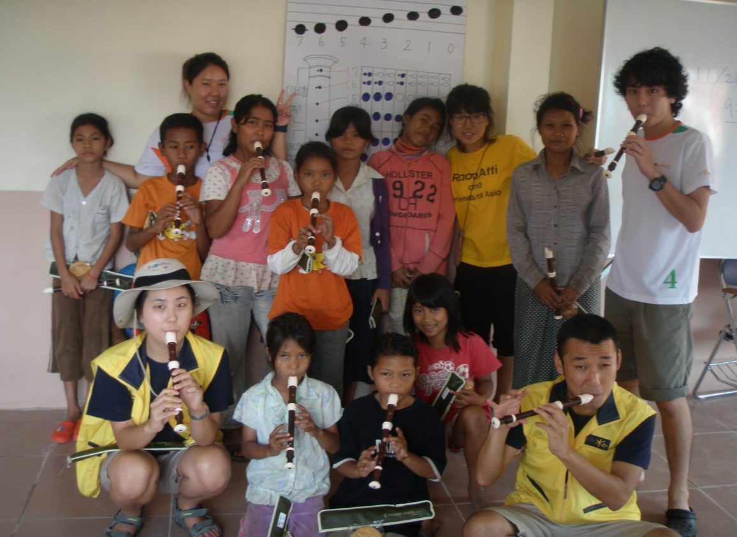
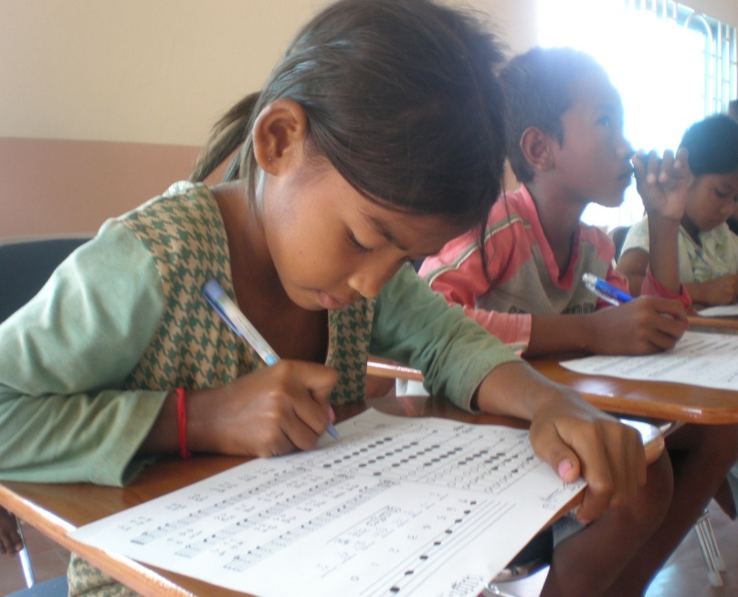
라온아띠 프로젝트 2.리코더 교실
쌀라 라온아띠 방학을 맞아 11월 25일-30일 평일 4일동안 리코더 교실을 열었습니다. 국내훈련기간 동안에‘바로크 악기’에서 협찬 받은 리코더를 가지고 수업을 진행 할 수 있었습니다. 첫째날은 기본적인 음계와 리코더 운지법을 배우는 시간을 먼저 가졌고, 15명의 아이들 모두 자신의 이름이 쓰여진 리코더를 하나씩 선물로
받았습니다. 처음에는 소리를 내기 힘들어
했던(리코더 소리를 내는 게 힘들다는 걸
처음으로 알았습니다!) 아이들이 집에서
센터에서 길에서, 낮에도 밤에도 열심히
연습해 간단한 동요를 연주할 수 있게 되
어 아주 뿌듯하고 행복한 시간을 함께 보
냈습니다.
4일간의 특강을 마치면서 지속적
이지 못한 수업에 대한 안타까움은 우리
들과 아이들 모두 함께 느낀 점이었습니다.
아이들은 리코더 수업이 끝이라는 사실에
아쉬워했고, 우리들은 더 많이 가르쳐주지
못해 아쉬워하며 수업을 마무리 했습니다.
수업은 더 이상 하지 않지만, 언제든지
리코더만 가지고 오면 다른 동요를 또 가르
쳐 주겠다고 약속하며 아쉬움을 달랬습니다. 아이들과 함께 리코더를 연주했다는 이유보다는, 늘 센터 주위에서 보던 아이들과 더 가까이에서 한명 한명 만날 수 있어 더 즐거운 시간이었습니다.
<예림 반 닉이여이 타!>
이렇게 사랑스런 아이들을 보면서 방학을 맞아 쉴 수
있는 우리의 시간들을‘할애’한것이 아니라 더불어
나눌 수 있어서 너무나 했다. 종강한 리코더 교실에
아쉬움을 가지고 있는 아이들을 위해 운지법 번호를
적은 동요 몇 가지를 책으로 만들어 나누어 줄
계획이다. 그 책을 받고 기뻐할 아이들의
함박 웃음이 벌써 떠올려진다.
캄보디아 11월 활동 보고서
6

Slide 8
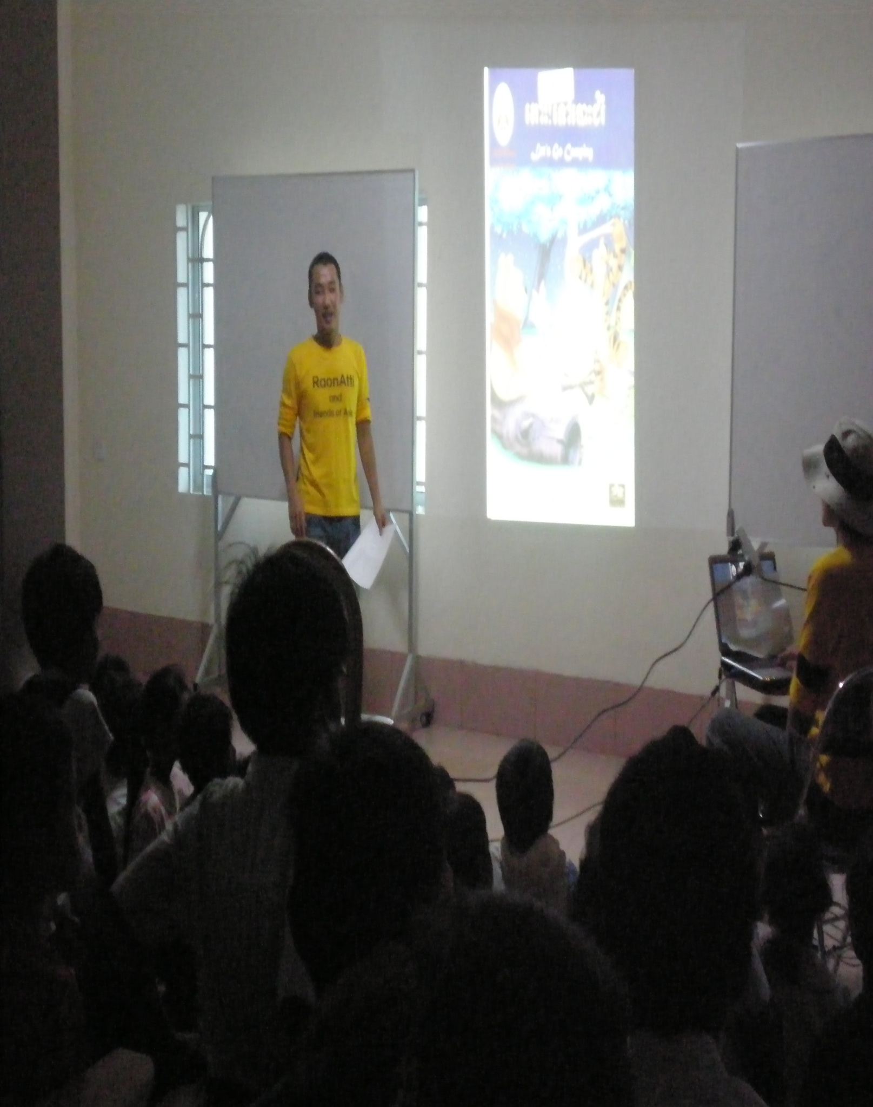
라온아띠 프로젝트 3.도서관 프로그램
2주에 한번씩 진행되는 라온아띠 도서관 프로그램은 지난 11월 3회에 걸쳐 진행되었습니다. 그 중 첫 번째는 곰돌이 푸 동화책 읽어주기와 동화속 캐릭터를 이용한 책갈피 만들기를 실시했습니다. 빔프로젝트를 사용해 동화책을 보여주고, 통역이 가능한 현지인 스텝의 도움을 받아 팀원들이 캄보디아어로 각자의 캐릭터를(푸, 피글렛 등) 연기했습니다. 지난번 국민은행의 지원으로 만들어진 동화책 강아지똥 읽어주기에 이어 캄보디아어 연기에 물이 오른 단원들의 노력으로 아이들과 즐거운 시간을
보낼 수 있었습니다. 동화책 읽기가 끝난 뒤 아이들과 함께 준비해 간 캐릭터 종이와
코팅지, 리본을 이용해 도서관을 찾은 아이들이 각자 이름을 적은 책갈피를
만드는 시간을 가졌습니다. 아이들이 읽던 책을 이어서 읽기 위해 자주
도서관을 찾을 수 있도록 책갈피의 용도에 대해서 설명해주었습니다.
프로그램을 진행하면서 많은 아이들로 인한 도서관 내부 질서의
문제, 수월한 진행을 위한 팀원간의 명확한 역할 분배의
필요성에 대해서 생각해 볼 수 있었습니다.
프로그램이 회를 거듭할 수록 금요일 오후에 찾아오는
아이들은 늘어나고 있지만, 평소에 아이들이 책을 가까이 접할
수 있도록 도와주는 노력이 필요하다는 생각을 나누게 되었습니다.
1회적으로 하는 프로그램도 물론 중요하지만 평소에도 책을 읽는
아이들로 북적이는 그런 도서관을 만들기 위해 우리팀은 어떤
일을 해야 할 지 고민하게 됩니다.
책을 읽는 도서관일 뿐 아니라, 아이들이 신나게 찾을
수 있는 도서관을 만들어 주고 싶다는 생각으로 11월에는 에니
메이션(하늘에서 음식이 내린다면)을 두 차례 상영하였습니다.
영화의 내용을 이해 하는데 대사의 비중이 비교적 적은 만화를 선정해서
아이들이 웃고 신기해하며 두 번의 금요일 저녁을 보냈습니다. 평소 놀이 문화가 없는
이 지역에서 금요일 저녁 아이들은 동네 친구들과 한자리에 모여 재미있게 만화영화를 보며 즐거워했습니다.
아이들이 행복하면 우리도 행복합니다. 사실 영화를 상영해주는 일은 그리 수고스러운 일은 아닙니다. 컴퓨터와 스피커
빔프로젝트만 있으면 아이들에게 행복한 시간을 만들어 줄 수 있습니다.
정작 어려운 것은 우리가 아이들에게 관심을 가지는 일이었습니다.
아이들이 행복해하는 모습을 보면서 앞으로도 격주로 진행되는 도서관 프로그램이 없는 날에는 영화상영을 계속해야겠다는 생각을 합니다. 금요일 저녁, 만화 영화를 함께 보며 웃고 떠드는 시간은 계속됩니다.
캄보디아 11월 활동 보고서
7

Slide 9
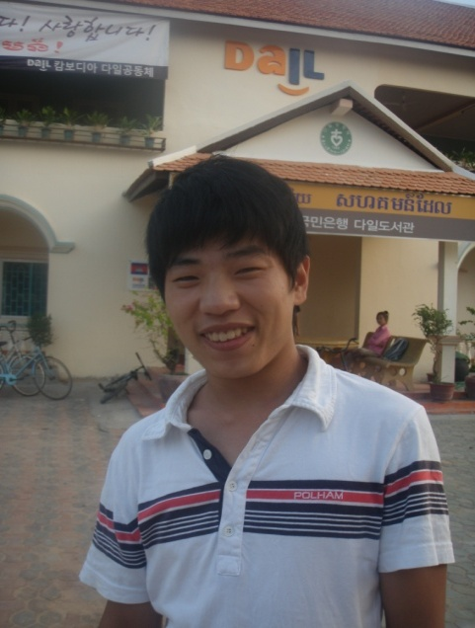
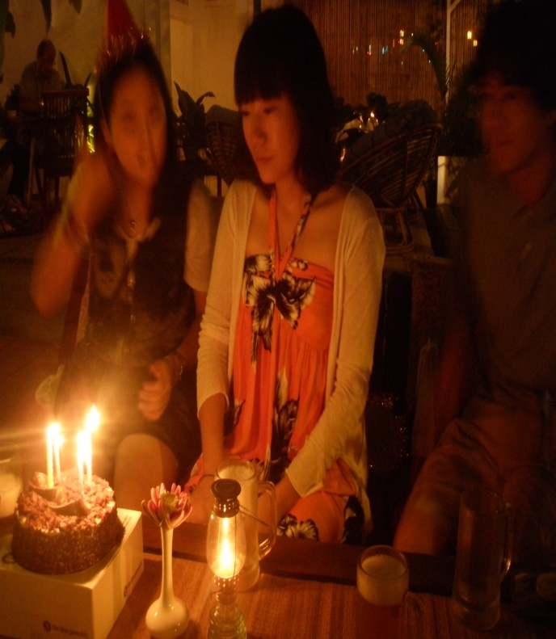
라온아띠가 사는 이야기..
<라온아띠 캄팀의 제 6의 멤버..리명덕!>
늘 라온아띠 캄보디아 팀을 돕는 고마운 손길! 리명덕 군을 소개합니다. 리명덕 군은
캄보디아 다일 원장님과의 인연으로 중국 연변에서 이곳 빵퍼 스텝으로 오게 된 조선
족 친구입니다. 지난 10월 부터 저희들과 같은 집에서 함께 생활하고 있습니다. 이
곳에는 함께 생활하는 많은 한국인 가족(다일스텝)들이 있고 모두 우리팀에게 없어서는
안될 감사한 분들이지만, 특히 리명덕 군을 라온아띠 제6의 멤버라고 부르는데에는
몇가지 이유가 있습니다.
리명덕 군은 라온아띠 학교가 있는 날이나 쌈다아읏 고등학교에 수업이 있을 때
면 어김없이 우리와 동행해 사진도 찍어주고(그 동안 라온아띠 학교의 경우 팀원 모두
각자 한 반씩 수업을 진행하고 있어서 사진을 찍어줄 사람이 필요했습니다.) 빵을
나누어 주는 일을 도와 줍니다. 또한, 라온아띠의 프로그램이 있는 날 밀려드는 캄보디
아 아이들로 일손이 부족할 때 마다 항상 웃는 얼굴로 우리에게 도움을 주곤 합니다.
12월 부터 시작되는 라온아띠 탁구교실에서는 탁구 선생님으로 우리를 도와줄 계획입니다. 중국에서 온 친구답게 선수급 탁구실력으로 그 동안 숙소에서 여유 시간에 팀원들에게 탁구를 가르쳐 주곤 했는데, 이제 함께 탁구교실을 이끌어갈 선생님으로 다시 한번 도움을 준비하고 있습니다. 처음 만난 조선족 청년, 하지만 우리와 전혀 다를 게 없는 소중한 가족 리명덕 군이 있어서 오늘도 캄보디아 팀은 아주 든든합니다!
<캄보디아에서 맞이하는 성지은 단원의 23번째 생일!>
캄팀의 살림꾼! 성지은 단원이 11월 18일 23번째 생일은 맞이했습니다. 팀원들 중 처음으로 이곳에서 생일을 맞이한 성지은 단원! 해외에서 처음으로 맞이하는 특별한 날, 우리 팀원들끼리 모여서 조촐한 생일 파티를 했습니다. 늘 모자에 안경을 쓰고 털털한 모습으로 센터 아이들의 집을 들락 거리며 현지인 포스를 물씬 풍기던
성지은 단원의 모습은 이날 생일 파티에서는 찾아 볼 수 없었습니다.
다른 사람의 생일파티에서, 정작 주인공 보다 더 흥이 나버린
이정도 단원과 양예림 단원. 생기를 되찾은 김진우 단원. 1월에 있을
자신의 생일을 벌써부터 준비하고, 무리한 기대(;;)까지 하고 있는
한유리 단원까지! 모든 팀원이 신이 나버린 그런 하루였습니다.
- 지은 반 닉이여이 타
캄보디아에서 맞이하는 생일이라서 뭐가 다를까 라는 생각을
했었다. 하지만 이번 생일은 앞으로 수없이 맞이할 나의 생일 중 가장
기억에 남을 생일이 될 것이다. 아침에 사모님께서 끓여주신 미역국부터 시작해서, 함께 살고 있는 스텝 분들의 축하와 팀원들이 준비한 생일축하 파티!!!!!!!! 2010년 11월 18일은 단순히 성지은의 생일이 아니라 우리 팀원들이 함께 캄보디아에 오게 되고 함께 활동할 수 있고, 많은 시간을 나눌 수 있다는 것에 대해 감사하고 또 감사했다. 말로는 다 표현할 수 없을 만큼 행복한 생일은 보낼 수 있도록 해준 우리 팀원들에게 한번 더 고맙다는 말을 전하고 싶다. 어꾼 뿌레아 정도, 진우, 유리, 예림♥♥♥
캄보디아 11월 활동 보고서
8

